Slide 1
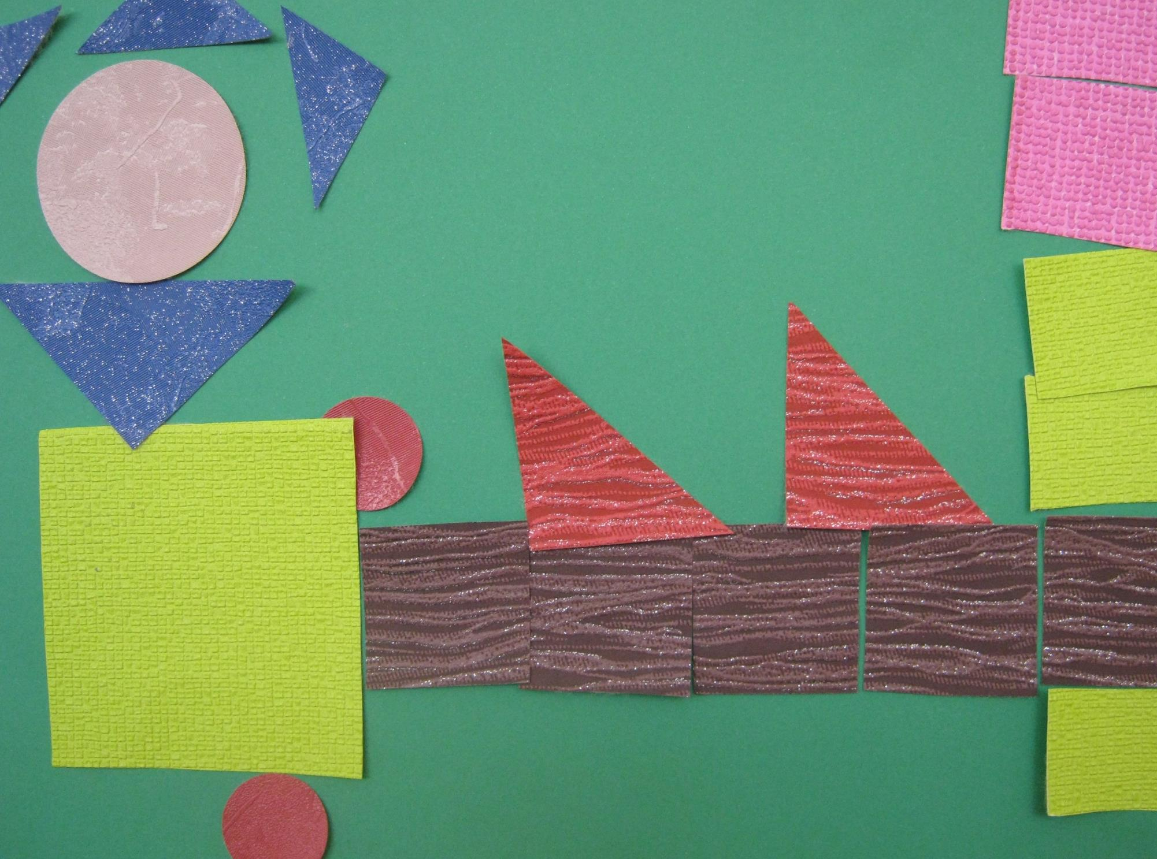
Fogjuk munkára a természet erejét!

Slide 2
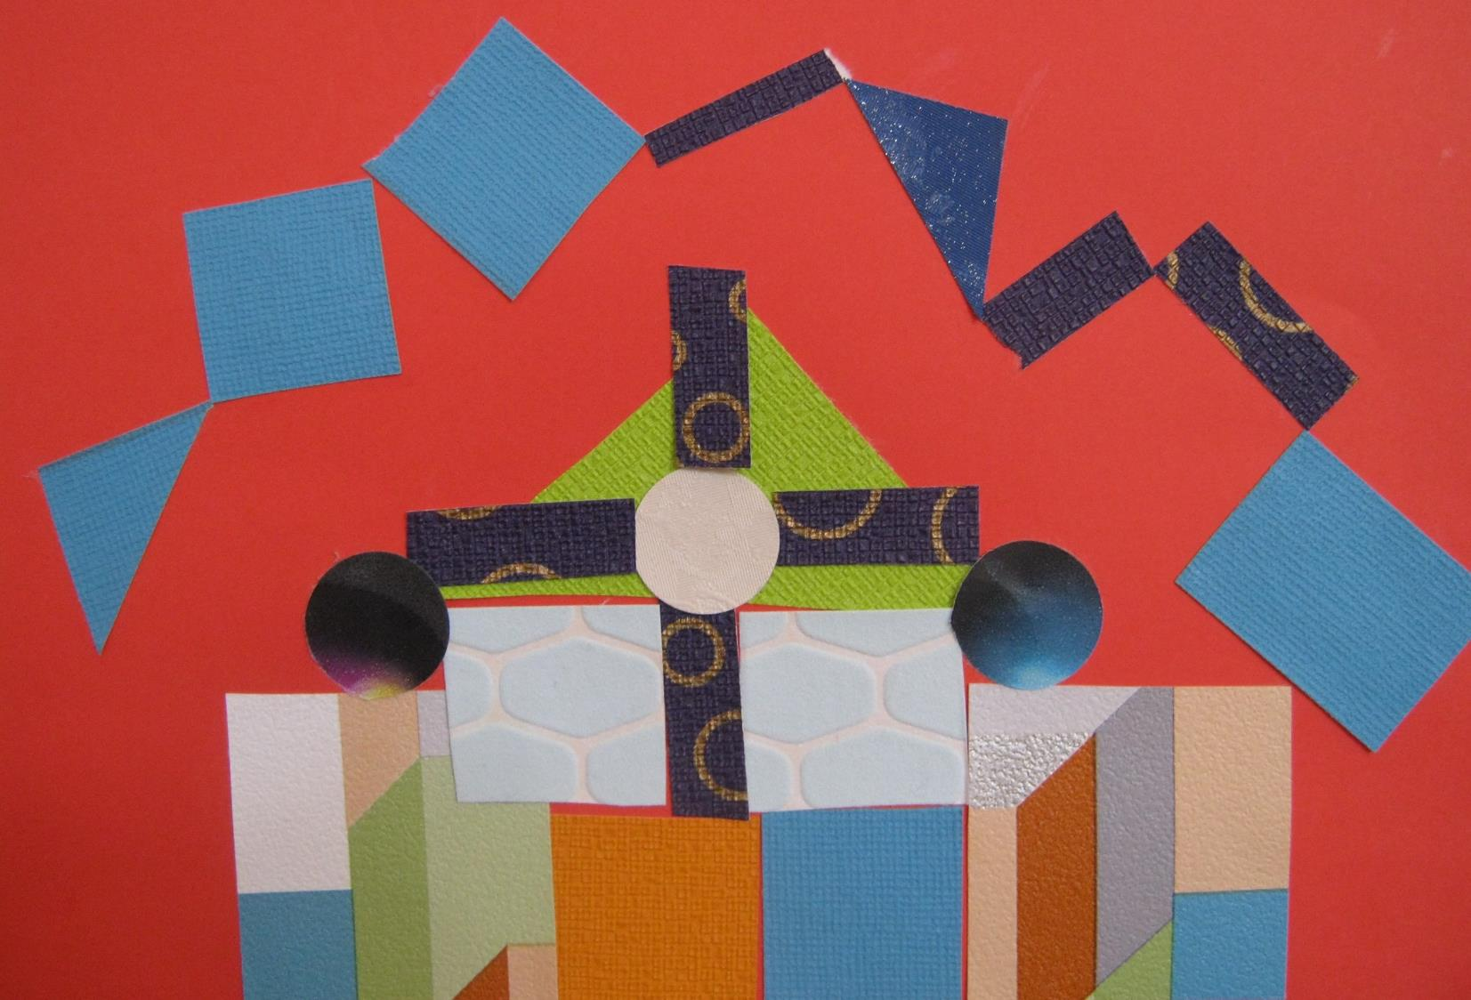
A szél ereje

Slide 3
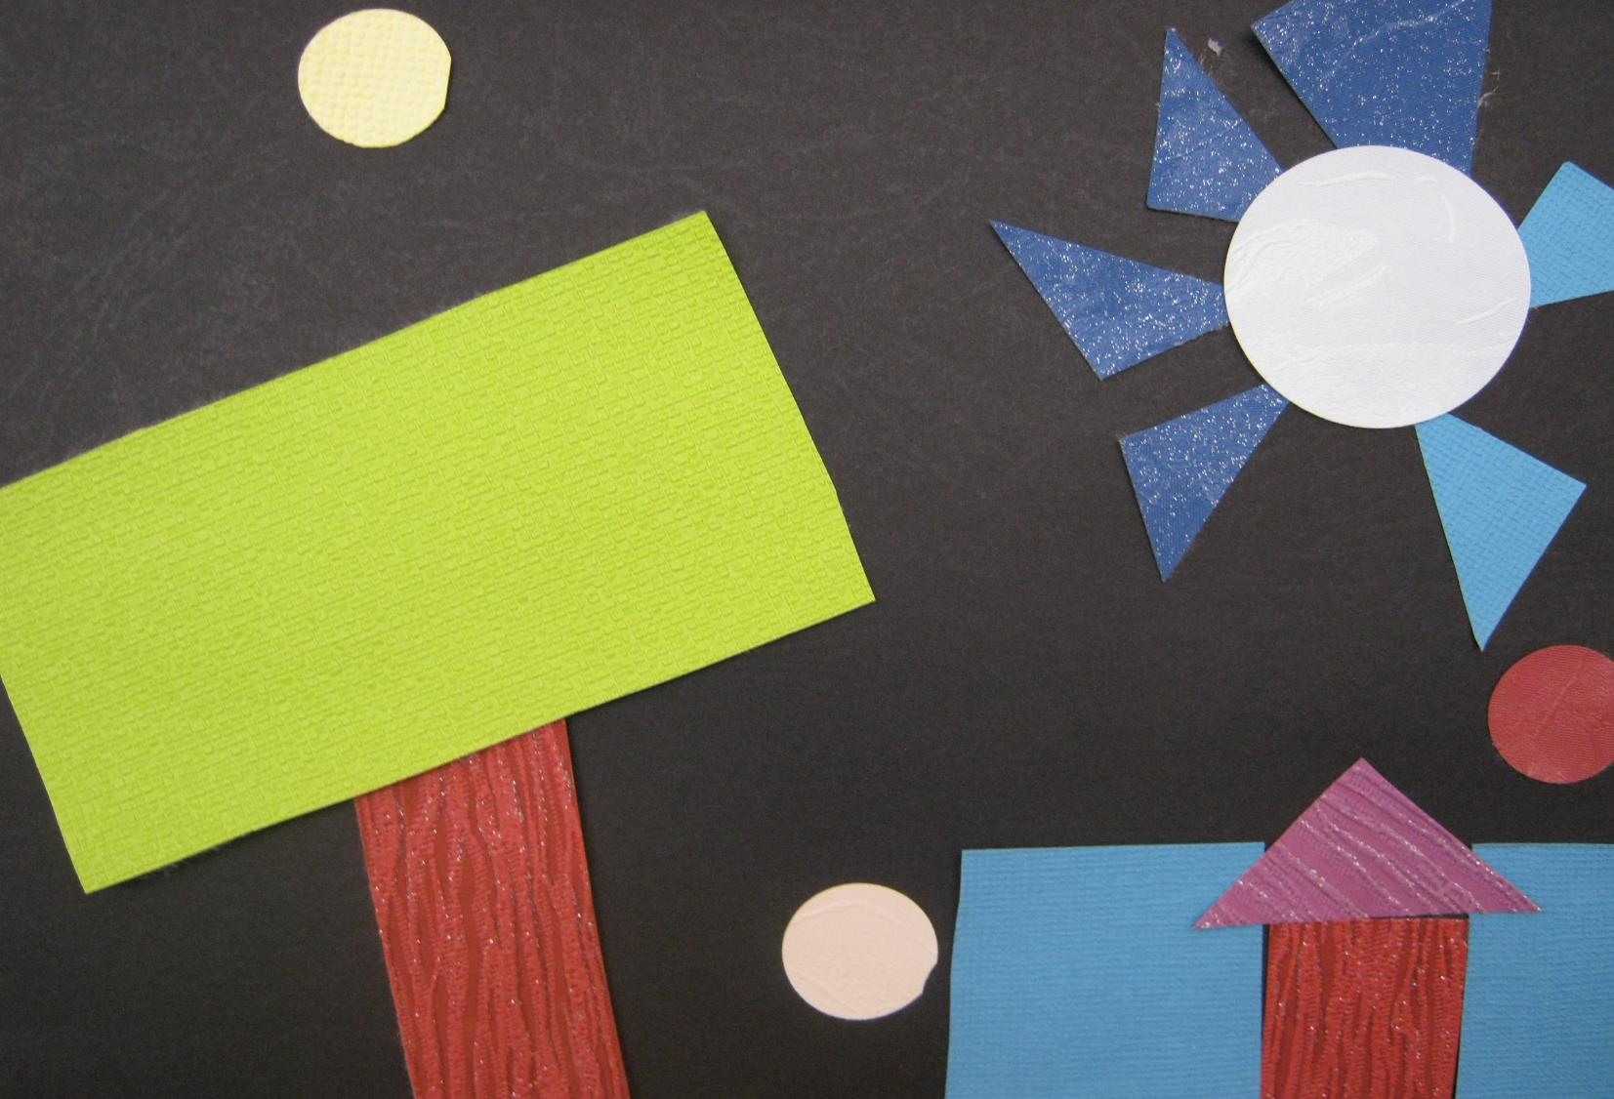
A nap ereje

Slide 4
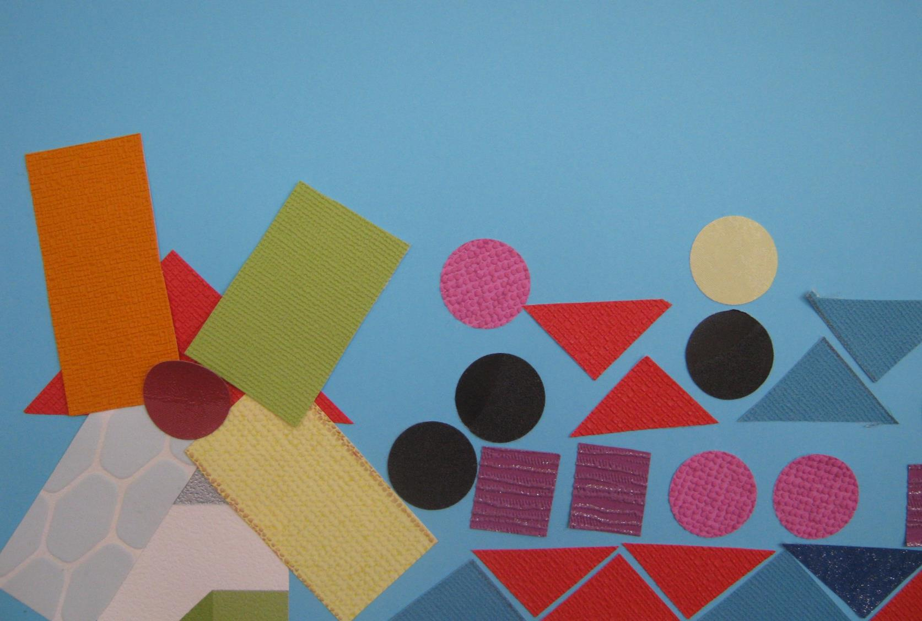
A víz ereje

